Slide 1
Madelein Lisset Morales Pichilla
4To Turismo

Slide 2
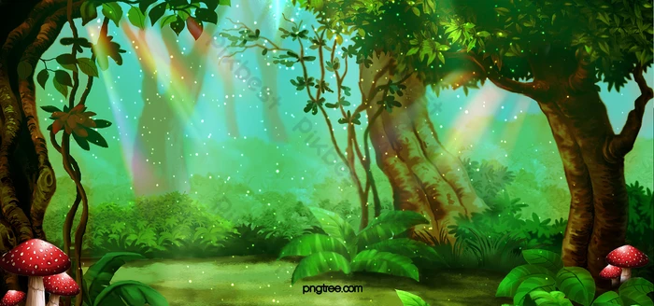

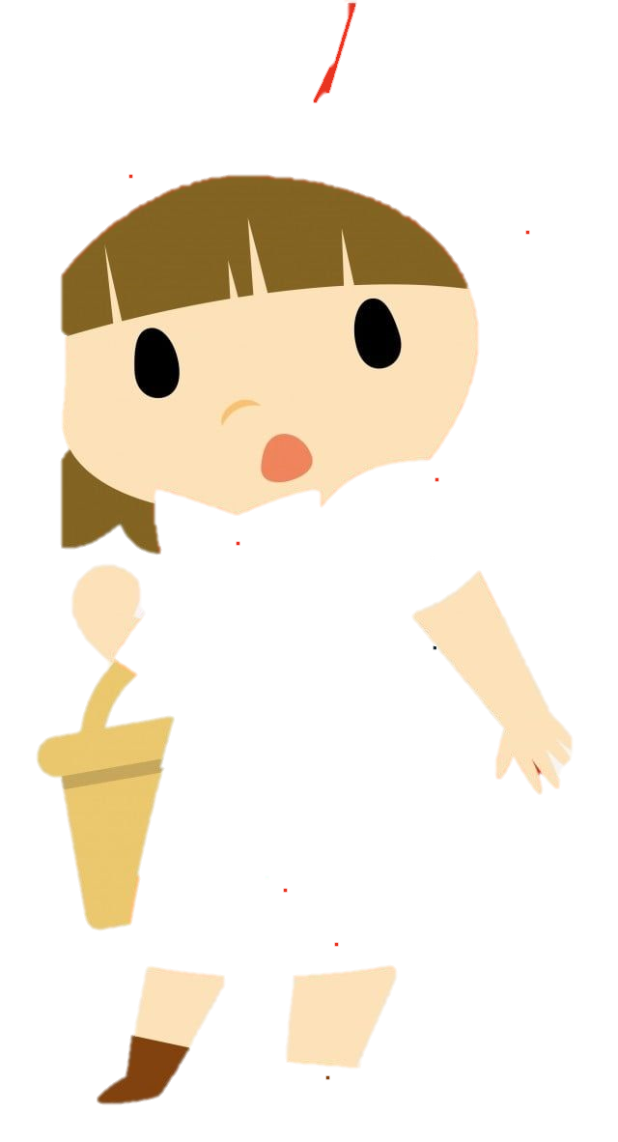
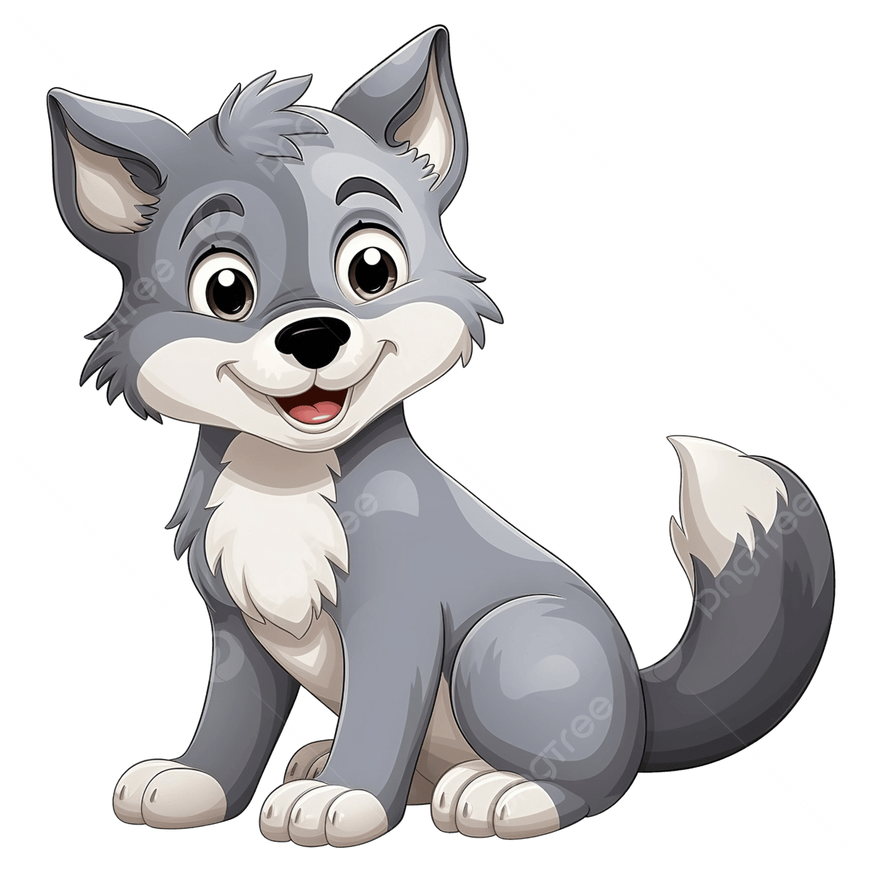
Me gustan las manzanas y los dulces
Hola soy caperucita roja
Hola soy el lobo feroz

